Slide 1
به نام ایزد یکتا
کسرهای مساوی

Slide 2
1
2
2
4
3
6
4
8
6
12

Slide 3
2
3
4
6
8
12

Slide 4
3
4
6
8

Slide 5
5
6
10
12

Slide 6
11
12
22
24

Slide 7
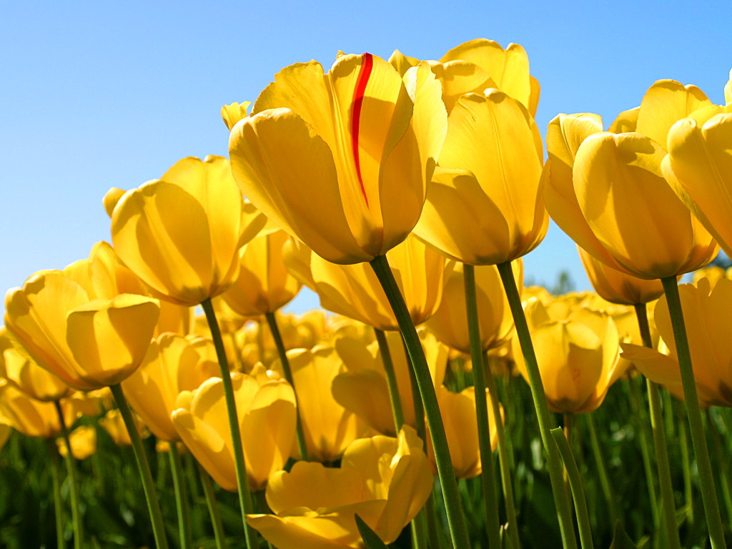
همه ی گلهای دنیا
تقدیم شما عزیزان

